Slide 1
Ducter系统介绍
cwinux
2014-12-28

Slide 2
内容纲要
运维困境
Ducter介绍
Ducter当前用户

Slide 3
运维困境—面临的问题
如何有效的管理海量服务器？
几百、几千、几万台？
如何实现业务的管理与发布？
如何清晰的管理业务的服务器分布？
如何实现业务在海量服务器上快速发布？
如何实现业务的灰度发布？
如何实现同一服务不同配置的发布？
如何实现服务器非登陆的管理？
如何让开发人员远离服务器？
如何实现一体化的配置管理？
如何实现一体化的业务监控？

Slide 4
Ducter介绍—是什么？
设备的cmdb系统
服务的Deployment及配置的管理系统
线上服务的发布系统
服务器的远程操作控制系统
一体化的配置管理系统
与puppet或saltstack集成
一体化的业务监控系统
zabbix+riverbed

Slide 5
Ducter介绍—带来的好处
线上服务分布DB化、透明化管理
线上服务代码与配置分离
不改变服务运行环境下，实现服务上线流程的一致化
服务上线的自动化、可视化与高效化
服务回滚的自动化、可视化与高效化
服务上线可完成有运维人员掌控
让开发人员远离服务器
集中式的cron管理
线上服务守护
运维配置与监控一体化

Slide 6
Ducter介绍—指标与约束
可以实现对任意服务的上线与管理
单机可以管理3万左右的服务器节点
除了配置mysql数据库外，整个不存在单点
只支持linux平台（下一版本支持window）

Slide 7
Ducter介绍—发展路线图
一：CMDB系统
二：产品管理
与发布系统
五：一体化配置
2016年
三：分布式Cron
与进程守护
2015年6月
四：一体化监控
2015年12

Slide 8
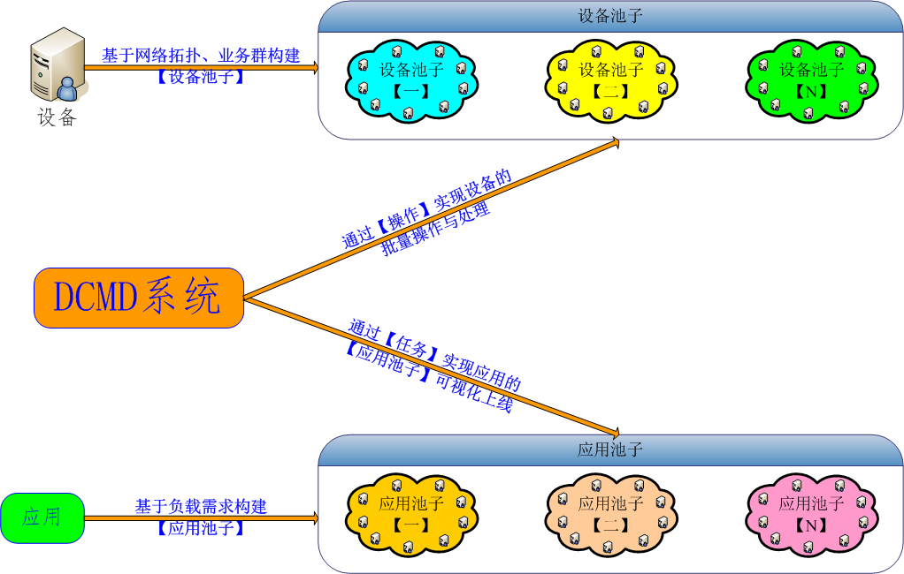
Ducter介绍—总体设计
Ducter实现设备、设备池子、应用、应用池子的组织与管理。
Ducter通过任务，实现应用的应用池子的可控、可视化的上线。
Ducter通过操作，实现服务器的非登陆模式的操控。

Slide 9
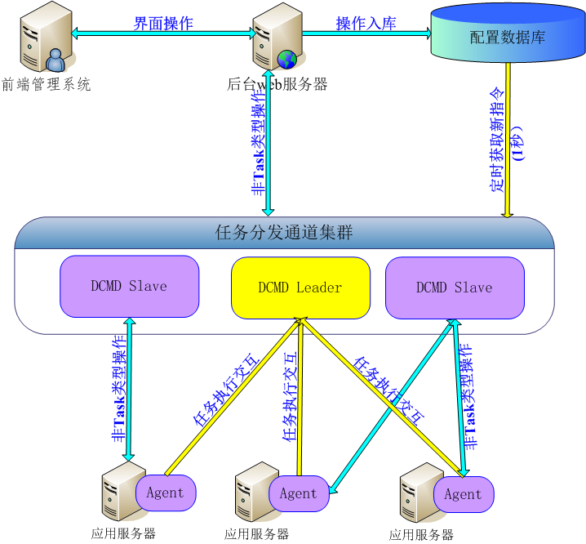
Ducter介绍—高可用系统架构

Slide 10
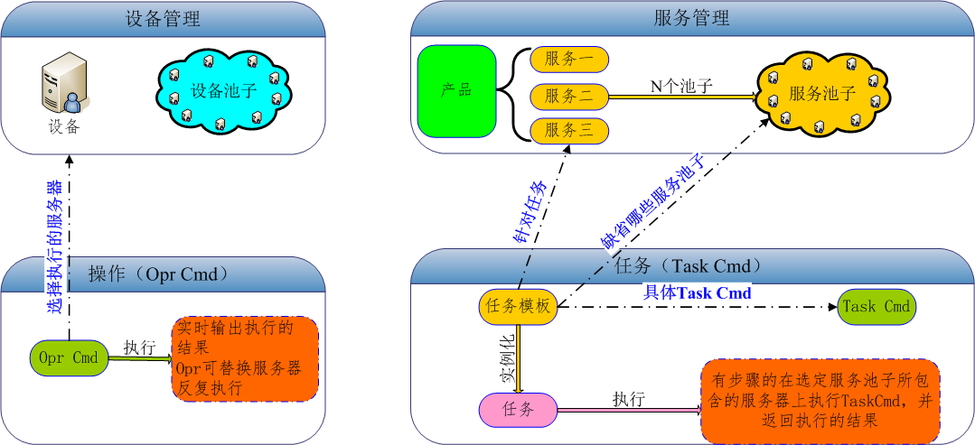
Ducter介绍—Object关系
一个【设备】只能属于一个【设备池子】
一个服务可以有多个服务池子，一个服务器可以运行多个服务，若一个服务器运行一个服务的多个实例，这些实例必须属于不同的服务池子
服务池子支持环境版本，实现同一个服务的不同服务池子采用不同的环境配置
可以设置Task Cmd与Opr cmd的执行OS的用户名
Task Cmd、Opr Cmd都可有用户自定义参数
任务是有状态的，操作是没有状态的
任务与操作都可以并发的执行
可以对Dcmd用户，赋【服务】、【Task Cmd】、【任务模板】、【操作】权限

Slide 11
Ducter当前用户
新浪微博：2000多台服务器，100多个产品
万达电商：400多台服务器，50多个产品
万达院线：60多台服务器，6个产品
万达集团：1300多台服务器，200多个产品
国家互联网中心（CNNIC）：正在逐步上线

Slide 12
问答
Thanks…

